Slide 1
GÖRÜNTÜ İŞLEME TEKNİKLERİ VE KÜMELEME YÖNTEMLERİ KULLANILARAK FINDIK MEYVESİNİN TESPİT VE SINIFLANDIRILMASI

Slide 2
1. GİRİŞ
Görüntü işleme çeşitli meyveleri sınıflandırmakta ve özelliklerini belirlemektedir.
Bu özelliklerin belirlenmesinde sayısal görüntü analizi, sınıflama, kümeleme gibi yöntemler kullanılarak, araştırılan nesnelerin boyut, cins veya kalite bakımından sınıflandırılması gerçekleştirilmektedir.

Slide 3
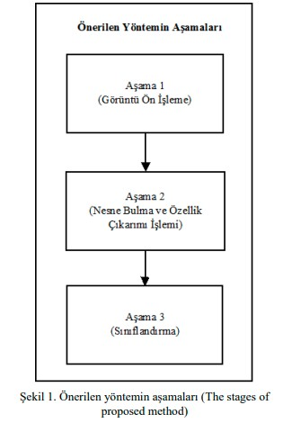
2. ÖNERİLEN YÖNTEM
Ortamda bulunan aynı nesnelerin tespit edilerek, sınıflandırılmasına yönelik yapılan çalışmada üç aşamalı bir yöntem önerilmektedir.

Slide 4
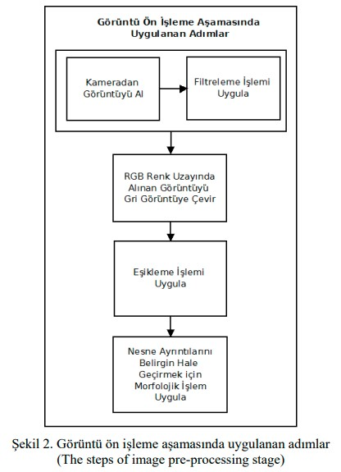
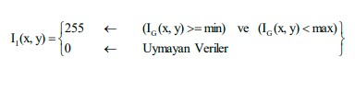
2.1. Görüntü ön işleme aşaması
Görüntü ön işleme aşamasında, kameradan alınan görüntü üzerinde sırasıyla filtreleme, resmin grileştirilmesi ve ikili resme çevrilmesi işlemleri uygulanmaktadır.
Bu sayede ilgilendiğimiz nesneler daha da belirginleşmektedir.
Filtre uygulama adımında, görüntü üzerinde yer alan tuz biber gürültülerinin giderilmesi ve resimde yer alan gereksiz ayrıntıların azaltılması sağlanmaktadır.
Filtreleme işleminden sonra renkli görüntünün, grileştirilmesi adımı gerçekleştirilmektedir.
Gri olarak elde edilen görüntü üzerinde, eşikleme işlemi uygulanarak sadece ilgili nesnelere ait yer alan bölümler kullanılmaktadır.

Slide 5
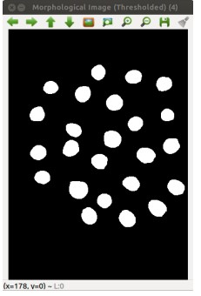
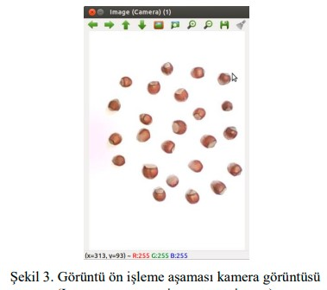
2.1. Görüntü ön işleme aşaması
Eşikleme işleminden sonra siyah ve beyaz renkleri içeren görüntü oluşturulmaktadır. Görüntü içerisinde, siyah bölgelerde istenmeyen beyaz noktalar, beyaz bölgelerde istenmeyen siyah noktalar bulunmaktadır.
Bu sorunu çözmek için ikili görüntü üzerinde, aşındırma (erosion) ve genişleme (dilation) morfolojik işlemleri uygulanmaktadır.

Slide 6
2.2. Nesne bulma ve özellik çıkarımı işlemi aşaması
İkili görüntü üzerinde nesnelerin bulunması ve her bir nesneye ait özelliklerin çıkarımı işlemleri gerçekleştirilmektedir.
Nesnelerin görüntü düzleminde kaplamış olduğu alan, nesne boyları ve nesne merkezine ait koordinatlar özellik çıkarım vektörlerinde bulunmaktadır.
Görüntü ön işleme sonunda elde edilen ikili resimde her bir nesneye ait dış hatlar, Suzuki ve Abe tarafından 1985 yılında geliştirilmiş olan algoritma kullanılarak bulunmuştur

Slide 7
2.3. Sınıflandırma işlemi aşamasına ait adımlar
Kümeleme, fiziksel veya soyut nesneleri benzer nesne sınıfları içerisinde gruplama sürecidir.
Önerilen çalışmada ortamda bulunan nesneler, alan, çap, yarıçap, genişlik, yükseklik vb. özellikleri kullanılarak sınıflandırılmaktadır.
Yapılan çalışmada, görüntü işleme teknikleri kullanılarak bulunan nesnelerin sınıflandırma işleminde iki farklı kümeleme yöntemi önerilmektedir.
2.3.1. Ortalama tabanlı sınıflandırma
Yöntemde ortamda bulunan nesneler kendi aralarında otomatik olarak 3 sınıfa ayrıştırılmaktadır.
ilgili nesnenin alanı ile her bir küme merkezi arasındaki mesafe hesaplanmaktadır.
Nesneler kendilerine en yakın noktada bulunan küme merkezlerine yerleştirilerek sınıflandırılmaktadır.

Slide 8
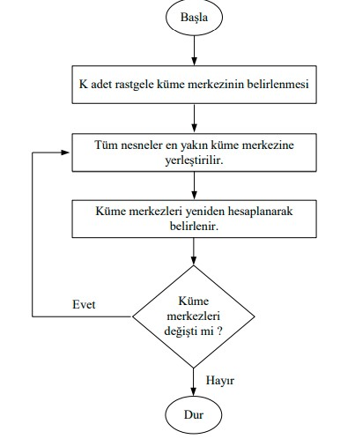
2.3.2. K-means kümeleme yöntemi
K-means algoritması, N adet veri nesnesinin K adet kümeye bölünmesidir.
Temel amacı bölümleme sonucunda elde edilen küme içindeki verilerin benzerliklerinin maksimum, kümeler arasındaki benzerliklerin ise minimum olmasıdır.

Slide 9
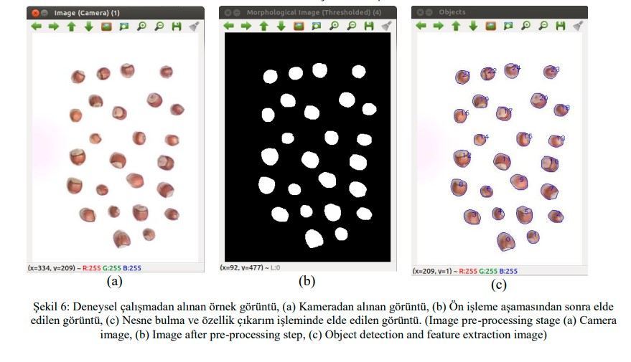
3. DENEYSEL ÇALIŞMA
Örnek çalışmada ortamda bulunan 25 adet fındık önerilen yöntem kullanılarak %100 başarım oranı ile tespit edilmektedir.
Ayrıca, çalışmanın yöntem kısmında sunulan kümeleme metotlarına göre fındıklar ayrıştırılmaktadır.

Slide 10
4. SONUÇLAR
Çalışma ortamında bulunan fındık meyveleri gerçek zamanlı olarak %100 başarımla tespit edilmektedir.
Ortalama tabanlı ve K-means kümeleme yöntemleri kullanılarak fındık meyvelerinin küçük, orta ve büyük olarak sınıflandırılması gerçekleştirilmektedir.
Yapılan deneysel çalışmalarda, gerçeklenen iki algoritma ile sınıflandırmanın %90 ile %100 oranlarında benzerlik gösterdiği tespit edilmektedir.

